Slide 1
REKAYASA GENETIKA TANAMAN

Slide 2
Tujuan Bioteknologi Tanaman
Bioteknologi Tanaman
Persilangan Tanaman
Pada umumnya bertujuan menghasilkan tanaman:
Daya produksi tinggi
Kualitas nutrisi tinggi
Daya tahan yang tinggi terhadap penyakit dan cekaman lingkungan
Kebutuhan yang rendah akan pupuk dan bahan kimia lain

Slide 3
BIOTEKNOLOGI dalam MEMPERBAIKI PERTANIAN
Beberapa produk rekayasa genetik yang penting
PRODUK | KETERANGAN
Agricultural Products
Pseudomonas syringae, ice-minus bacterium (Frostban®) | Bakteri yang mampu hidup pada keadaan beku, rekayasa gen ke tanaman sehingga tanaman tidak membeku pada musim dingin
Pseudomonas fluorescens, | Memproduksi racun dari pathogen serangga Bacillus thuringensis; racun membunuh serangga pemakan akar
Rhizobium meliloti | Dapat meningkatkan fiksasi N
Round-up (glyphosphate) – resistant crops | Tanaman memiliki gen bakteri; memperbolehkan penggunaan herbisida pada rumput tanpa merusak tanaman utama
Bt kapas dan Bt jagung | Tanaman menghasilkan gen penghasil racun dari B. thuringiensis, racun
FlavrSavr®tomat dan wortel | Gen untuk menghilangkan degradasi pectin sehingga buah lebih lama segar

Slide 4
Teknologi Tanaman Transgenik
Sinonim transgenik:
Genetically Modified Organism (GMO)
Genetically Engineered Organism (GEO)
Teknologi tanaman transgenik berkembang krn :
Transfer genetik dapat dilakukan tidak terbatas hanya pada organisme- organisme dengan spesies atau genus yang sama, tetapi dapat dilakukan antar organisme dengan famili bahkan kingdom yang berbeda
Transfer gen lebih terarah, hanya gen target saja yang dimasukkan/ disisipkan pada genome tanaman terpilih. Pada persilangan tradisional, transfer gen melibatkan serangkaian gen baik gen target ataupun non target.
Produksi tanaman unggul lebih efisien dalam hal waktu dan tempat. Transgenik → singkat, lab dan lahan terbatas
Persilangan tradisional → lama, lahan luas

Slide 5
Tanaman transgenik yang sudah dikembangkan
Insect Resistence Plant (tanaman tahan hama)
- Bt toxin gene
Virus-Resistant Plants (tanaman tahan virus)
- Vaksinasi dengan viral coat protein gene
- RNA antisense yang mengarah pada ‘gene silencing’
Herbicide-Resistant Plants (tanaman tahan herbisida)
- gen nitrilase
Stress and Senescence-Tolerant Plants (tanaman toleran terhadap stress dan senesens (penuaan)
- gen ACC deaminase
Flower Pigmentation
Plant as Bioreactors

Slide 6
PRINSIP BIOTEKNOLOGI (REKAYASA GENETIKA) TANAMAN
Rekayasa genetika tanaman melibatkan serangkaian proses Teknologi DNA Rekombinan (TDR) sebagai berikut:
1.Isolasi dan pengklonan gen target
2.Modifikasi klon:
penambahan beberapa segmen DNA untuk inisiasi dan peningkatan ekspresi gen
Penambahan penanda seleksi (selectable markers)
3.Introduksi DNA rekombinan pada sel tanaman
4.Seleksi sel/jaringan transforman
5.Regenerasi sel/jaringan menjadi tanaman utuh (modifikasi teknologi kultur jaringan)

Slide 7
Metoda untuk transformasi DNA ke dalam sel tanaman
Biologi
– Agrobacterium
– Bakteri lain
– Virus
Fisik
– Particle bombardment
– Electroporasi
– Silicon carbide whiskers
– Carbon nanofibers

Slide 8
Metoda introduksi DNA dengan potensi alami Agrobacterium tumefaciens
Agrobacterium tumefaciens:
bakteri gram negatif
secara alamiah memiliki kemampuan untuk melakukan transformasi genetik pada tanaman
memiliki plasmid Ti (tumor inducing plasmid)

Slide 9
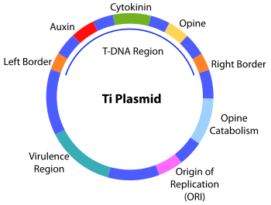

Slide 10
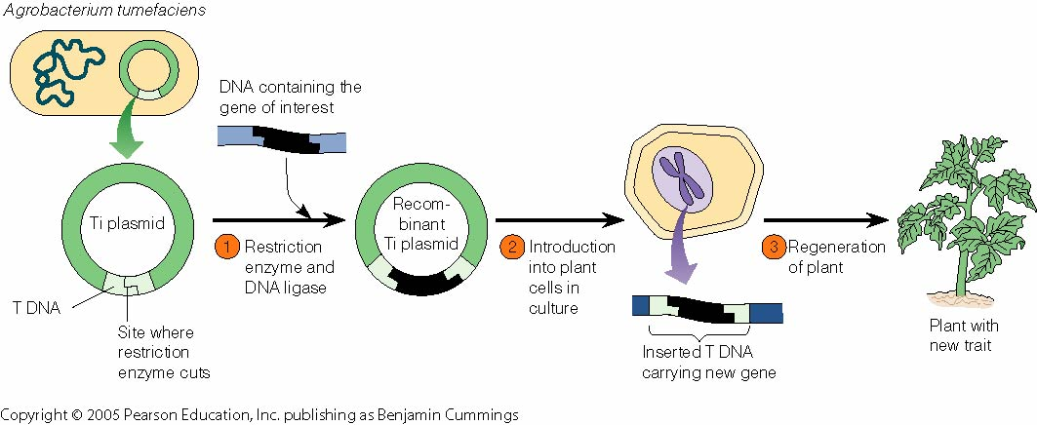

Slide 11
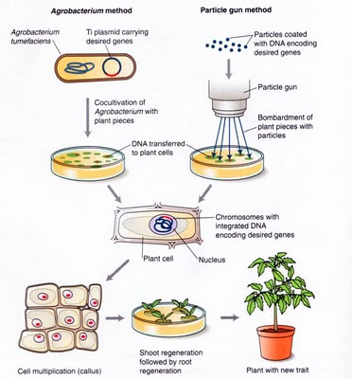

Slide 12
Tanaman Bioteknologi :
Luasan global pada tahun 2002
Kedelai : 30,6 juta Ha (pertumbuhan 10%)
Jagung : 12,4 juta Ha (pertumbuhan 27%)
Kanola : 6,8 juta Ha (tidak berubah)
Notes:
This is the current data from the production of biotech crops during the 2002 growing season.

Slide 13
PENGALAMAN CINA
Dampak Ekonomi Penggunaan Kapas Bt
Peningkatan pendapatan $494/Ha
Peningkatan pendapatan nasional $750 juta

Slide 14
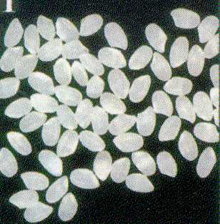
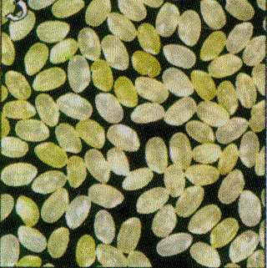
Generasi Organisme Tansgenik Berikutnya di bidang Pertanian
Golden Rice
Kandungan vitamin A meningkat
Gen berasal dari bakteri
Kekurangan: produksi vitamin A kurang banyak
Notes:
Golden rice is enriched for vitamin A. The controversy surrounds the actual utility of the product. Some data suggest the child would have to significantly increase their rice intact of rice for vitamin deficiencies to be alleviated. Because of this knowledge the biotech industry is being accused of promoting a consumer-friendly product only for publicity purposes. The white mold disease is associated with elevated levels of oxalic acid. Resistance is provided by inserting a gene whose product breaks down oxalic acid.

Slide 15
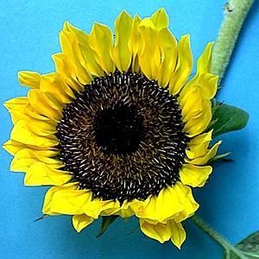
Generasi Organisme Tansgenik Berikutnya di bidang Pertanian
Bunga matahari
Tahan jamur putih
Gen ketahanan berasal dari gandum
Notes:
Golden rice is enriched for vitamin A. The controversy surrounds the actual utility of the product. Some data suggest the child would have to significantly increase their rice intact of rice for vitamin deficiencies to be alleviated. Because of this knowledge the biotech industry is being accused of promoting a consumer-friendly product only for publicity purposes. The white mold disease is associated with elevated levels of oxalic acid. Resistance is provided by inserting a gene whose product breaks down oxalic acid.

Slide 16
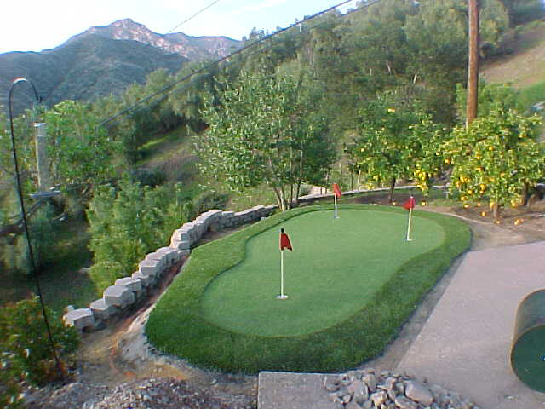
Generasi Organisme Tansgenik Berikutnya di bidang Pertanian
Rumput lapangan golf
Tahan herbisida
Tumbuh lambat
mengurangi pemangkasan
mengurangi polusi
Notes:
Golden rice is enriched for vitamin A. The controversy surrounds the actual utility of the product. Some data suggest the child would have to significantly increase their rice intact of rice for vitamin deficiencies to be alleviated. Because of this knowledge the biotech industry is being accused of promoting a consumer-friendly product only for publicity purposes. The white mold disease is associated with elevated levels of oxalic acid. Resistance is provided by inserting a gene whose product breaks down oxalic acid.

Slide 17
Jenis Tanaman Transgenik yang Diuji
Tanaman | Jumlah pengujian 2002-03 (%)
Jagung | 1424 (56%)
Kapas | 193 (8%)
Padi | 146 (6%)
Gandum | 141 (6%)
Kedelai | 124 (5%)
Alfalfa | 121 (5%)
Rumput | 89 (4%)
2001-03 data; collated from: Information Systems for Biotechnology
(http://www.isb.vt.edu/)
Notes:
Corn is currently the crop that is receiving the most attention. Most of this is work by Monsanto, and part of that work involves adding the Roundup Ready technology to the crop. Wheat is starting to appear on these lists because of the work to incorporate Roundup resistance.

Slide 18
Arah Pengembangan yang Dituju
Sifat | Jumlah Pengujian 2002-03 (%)
Tahan serangga | 791 (31%)
Tahan herbisida | 736 (29%)
Peningkatan kualitas | 400 (16%)
Tahan penyakit | 171 (7%)
2001-03 data; collated from: Information Systems for Biotechnology
(http://www.isb.vt.edu/)
Notes:
The majority of the current field trials are focusing on traits that have been studied extensively in the past. It is apparent that a new killer application is not on the immediate horizon.

Slide 19
Beberapa Sifat Lain yang Mulai Menarik
Sifat | Jumlah Pengujian 2002-03 (%)
Hasil tinggi | 105 (4%)
Kandungan asam amino | 94 (4%)
Kandungan gula | 44 (2%)
Kandungan lemak | 42 (2%)
2001-03 data; collated from: Information Systems for Biotechnology
(http://www.isb.vt.edu/)
Notes:
Researchers, though are looking at new traits. All of these are aimed at making the crop more valuable. By modifying the amino acid content of corn, by increasing its lysine concentration, the crop will be nutritious. Oil content is being modified to make it more healthy. How yield is being modified is unknown, because the transgenes involved have not been identified because it is confidential business information.

Slide 20
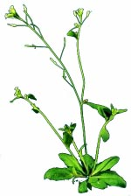
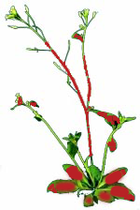
Deteksi Ranjau Darat
Dibutuhkan oleh militer,
Tanpa upaya ini,anak-anak dan penduduk sipil terancam
Bantuan Bioteknologi Tanaman
(dikembangkan oleh Aresa Biodetection)
Gen yang peka terhadap logam dimasukkan ke dalam tanaman
Apabila akar tanaman menyentuh ranjau darat,
Tanaman berubah warna dari hijau menjadi merah
Mendeteksi ranjau darat

Slide 21
Biofarming?
Bercocoktanam tanaman transgenik
yang menghasilkan bahan-bahan yang memiliki fungsi kesehatan
(pharmaceutical products)
Contoh bahan-bahan yang memiliki fungsi kesehatan
(pharmaceutical products) : Obat-obatan, antibodi, protein
Notes:
Biopharming is using transgenic plants to grow pharmaceutical products. These products include drugs, antibodies, and proteins.

Slide 22
Keunggulan teknologi ini?
Sistem Produksi Sederhana
Gen biasanya dimasukkan ke dalam tanaman yang biasa ditanam di lapangan (biasanya jagung)
Cara bercocok tanam jagung tidak diubah
Mengurangi biaya produksi
Sistem hewan: $1000 - $5000 per gram protein
Sistem tanaman: $1 - $10 per gram protein
Sumber: The Roanoke Times, 2000
Notes:
This technology is being used for several reasons. First, by introducing the transgene into a crop like corn, the farmer can use traditional production techniques to grow the crop. From the pharmaceutical side, the cost of producing the end product is greatly reduced compared to techniques currently in place.

Slide 23
IMPIAN BIOFARMING
Vaksin yang Dapat Dimakan
Tanaman transgenik untuk
memenuhi kebutuhan kesehatan manusia
Gen penyandi protein spesifik dari jasad patogen diklon
Gen tersebut dimasukkan ke dalam genom tanaman
(kentang, pisang, tomat)
Tanaman dikonsumsi manusia
Tubuh manusia membentuk antibodi terhadap protein patogen
Tubuh manusia mengalami “imunisasi” terhadap pathogen
Contoh:
Diarrhea
Hepatitis B
Cacar
Notes:
Edible vaccines may be the most important and accepted biotech product.

Slide 24
Prioritas Bioteknologi Tanaman dan Lingkungan di Masa yang Akan Datang
Bioremediasi
Polusi air, tanah dan udara menjadi masalah
Tanaman dapat membantu degradasi senyawa polutan tersebut
Dibutuhkan tanaman yang dapat membantu degradasi senyawa polutan dan aman terhadap lingkungan
Tanaman yang kandungan nutrisinya diperkaya
Malnutrisi meluas
Malnutrisi dapat menyebabkan berbagai penyakit
Dibutuhkan modifikasi tanaman pangan untuk mengatasi masalah tersebut

Slide 26
Berita Bioteknologi Pertanian
Monsanto menghentikan produksi gandum transgenik (10 Mei 2004)
Sebagai reaksi atas kurangnya dukungan pasar, Monsanto untuk sementara menghentikan program gandum Roundup Ready sampai ada perubahan persepsi

Slide 27
Berita Bioteknologi Pertanian
Uni Eropa menyetujui pemasaran jagung transgenik baru (19 Mei 2004)
Syngenta diijinkan untuk memasarkan jagung transgenik Bt-11 yang tahan serangga
Produk tanaman transgenik pertama dalam 5 tahun terakhir yang disetujui Uni Eropa
Tapi Syngenta memutuskan untuk menunda pemasarannya karena pertimbangan persepsi konsumen

